Slide 1
Správa o činnosti HaZZ za rok 2021

Slide 2
Počet výjazdov HaZZ v roku 2021

Slide 3
Vývoj zásahovej činnosti HaZZ v rokoch 2020 a 2021
 | rok 2020 | rok 2021 | rozdiel
požiar | 8 704 | 8107 | - 597
technický zásah | 13 911 | 11439 | - 2472
dopravná nehoda | 7 235 | 6951 | - 284
nebezpečná látka | 3 194 | 2298 | - 896
cvičenie | 1 217 | 1400 | + 183
planý poplach | 652 | 600 | - 52
spolu | 34 913 | 30795 | - 4118

Slide 4
Vývoj výjazdovej činnosti HaZZ v rokoch 2020 a 2021

Slide 5
Počet výjazdov HaZZ v rokoch 2002 - 2021

Slide 6
Výjazdová činnosť podľa krajov v roku 2021

Slide 7
Najrizikovejším dňom v týždni pre vznik mimoriadnych udalostí bol v roku 2021 pondelok.
Najviac dopravných nehôd, pri ktorých zasahovali hasiči vzniklo v piatok.

Slide 8
Najviac výjazdov hasiči evidujú okolo 16. hod.
Najviac požiarov vzniklo okolo 19. hod.
Najviac výjazdov k dopravných nehodám uskutočnili príslušníci HaZZ okolo 15. hod.

Slide 9
Najviac požiarov vzniklo v mesiaci marec (1 059).
V roku 2020 vzniklo najviac požiarov v mesiaci apríl, pričom ich počet bol vyšší o 692 prípadov.
Najviac zásahov evidujú profesionálni hasiči v mesiaci júl (3 035).

Slide 10
Zachránené, zranené a usmrtené osoby pri výjazdoch v rokoch 2020 a 2021
 | rok 2020 | rok 2021 | rozdiel
zachránené osoby | 16 540 | 13 481 | - 3059
zranené osoby | 5 798 | 5 851 | + 53
usmrtené osoby | 712 | 874 | + 162

Slide 11
Uchránené hodnoty na majetku v rokoch 2018 - 2021

Slide 12
Príčiny požiarov v roku 2021

Slide 13
Zranené a usmrtené osoby pri požiaroch v rokoch 2011 - 2021

Slide 14
Charakter požiarov v roku 2021

Slide 15
Požiare v rokoch 2020 a 2021
 | rok 2019 | rok 2020 | rozdiel
budovy a objekty | 2 451 | 2 581 | + 130
dopravné prostriedky | 1 000 | 920 | - 80
vonkajšie prostredie | 4 422 | 3823 | - 599
iný požiar | 831 | 783 | - 48

Slide 16
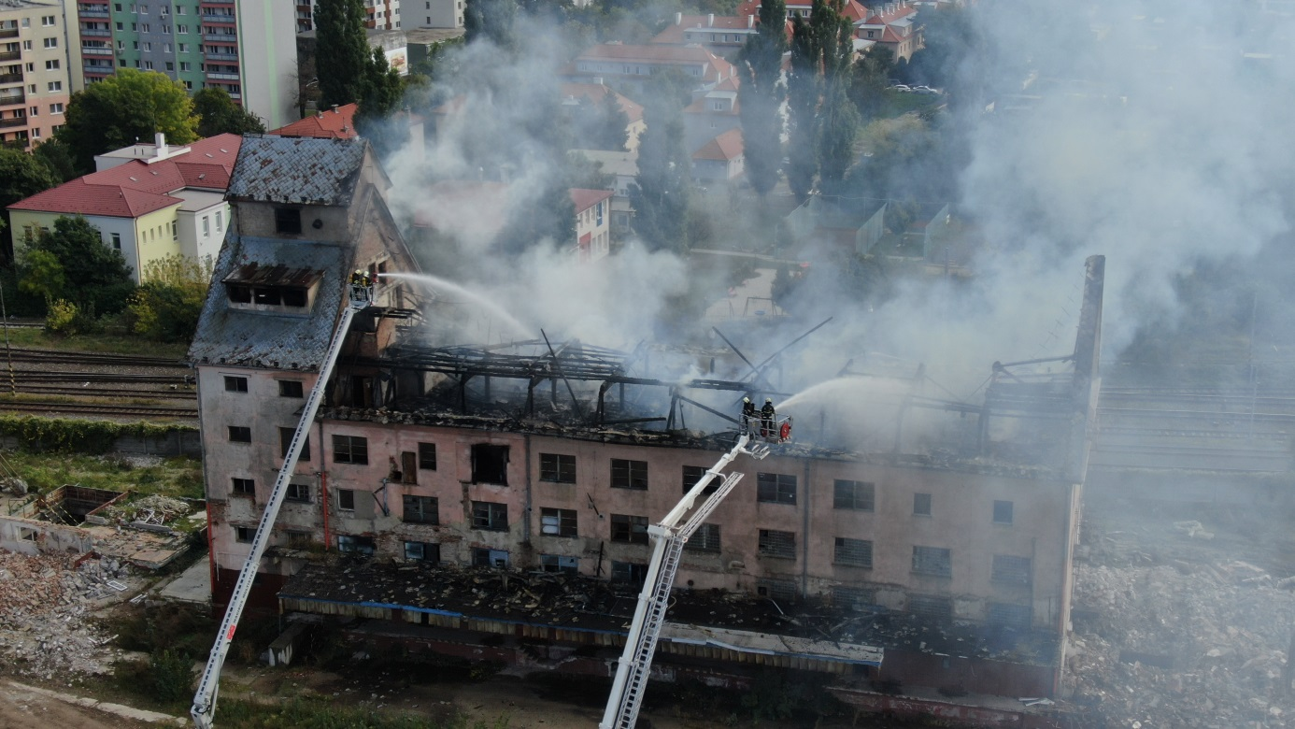
Požiare s najvyššou škodou v roku 2021
09. októbra 2021 - Požiar budovy v asanácii v Bratislave, mestská časť Nové Mesto
škoda: 944 515 € príčina: v štádiu zisťovania

Slide 17
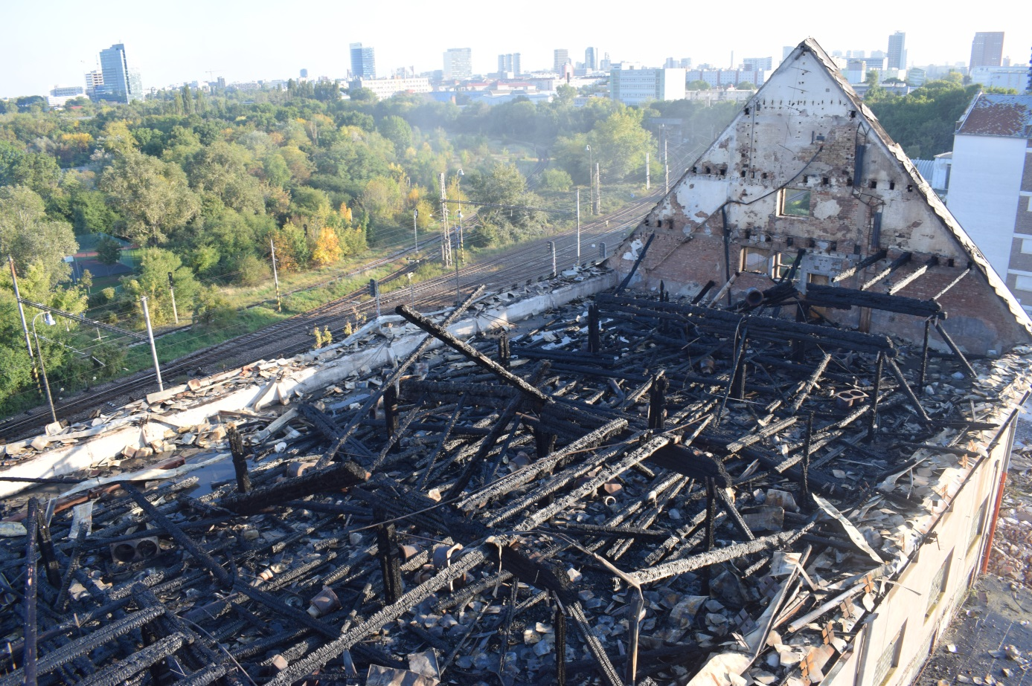

Slide 18
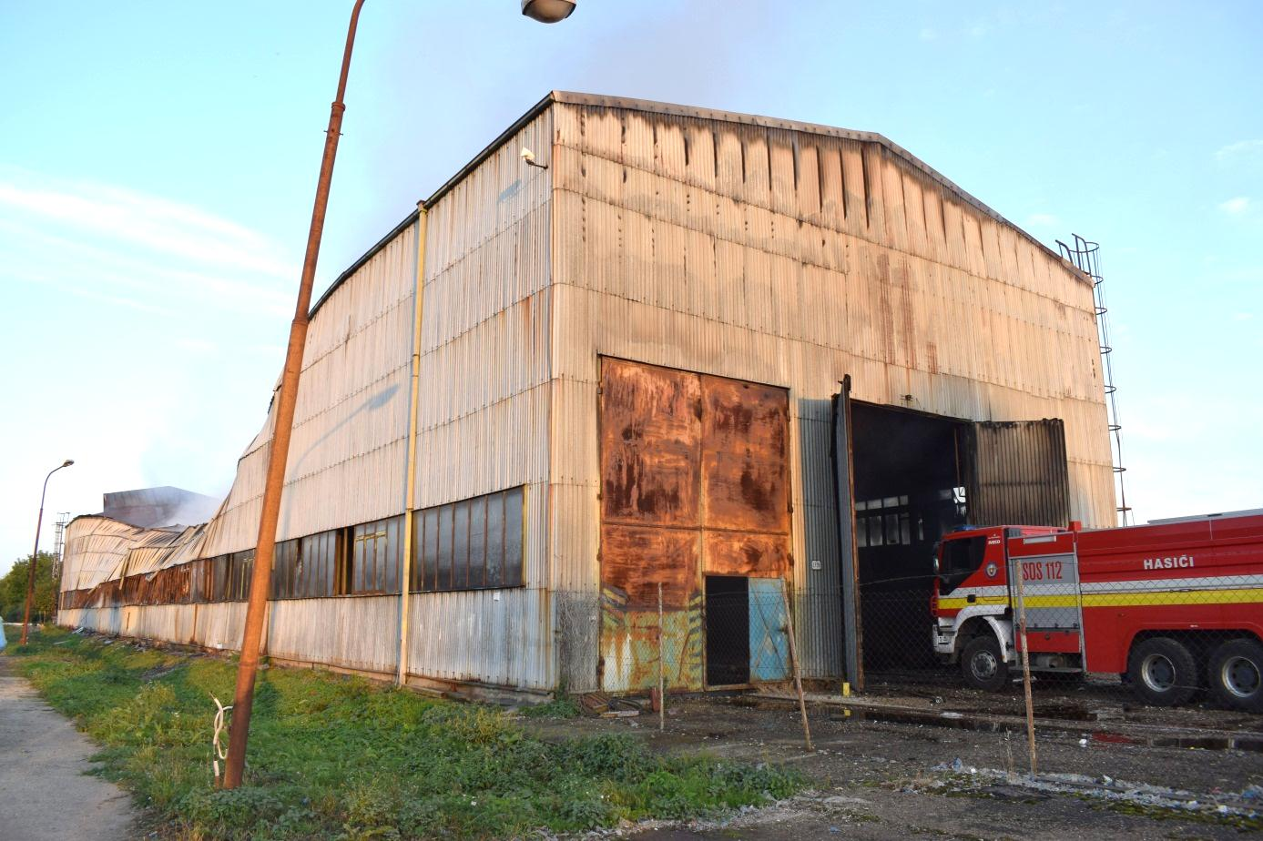
Požiare s najvyššou škodou v roku 2021
26. septembra 2021 – Požiar skladovej haly v Trebišove škoda: 927 000 €
príčina: samovznietenie

Slide 19
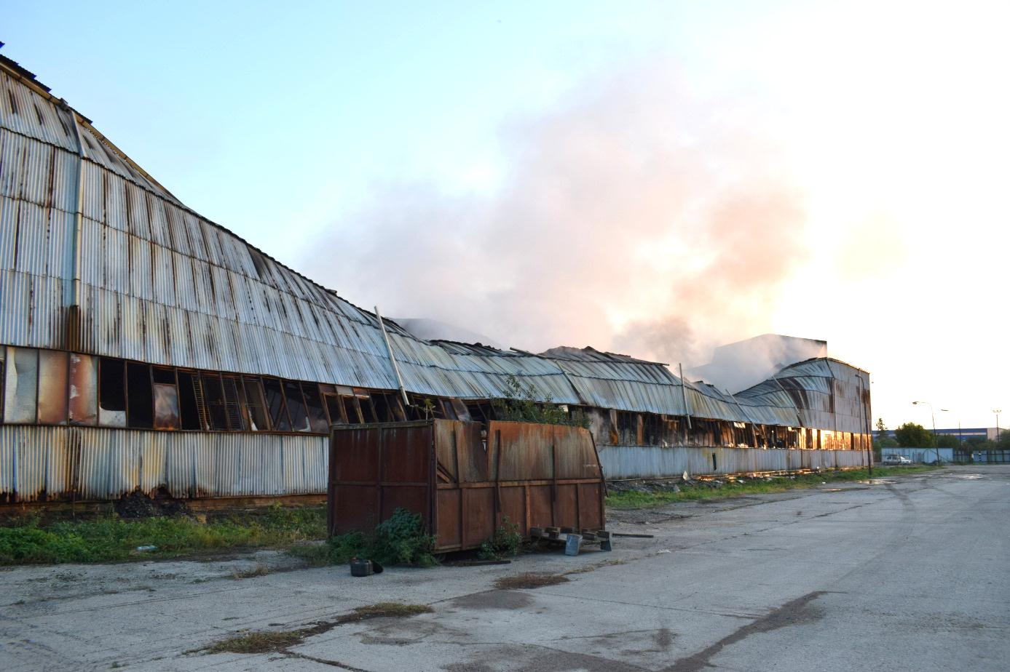

Slide 20
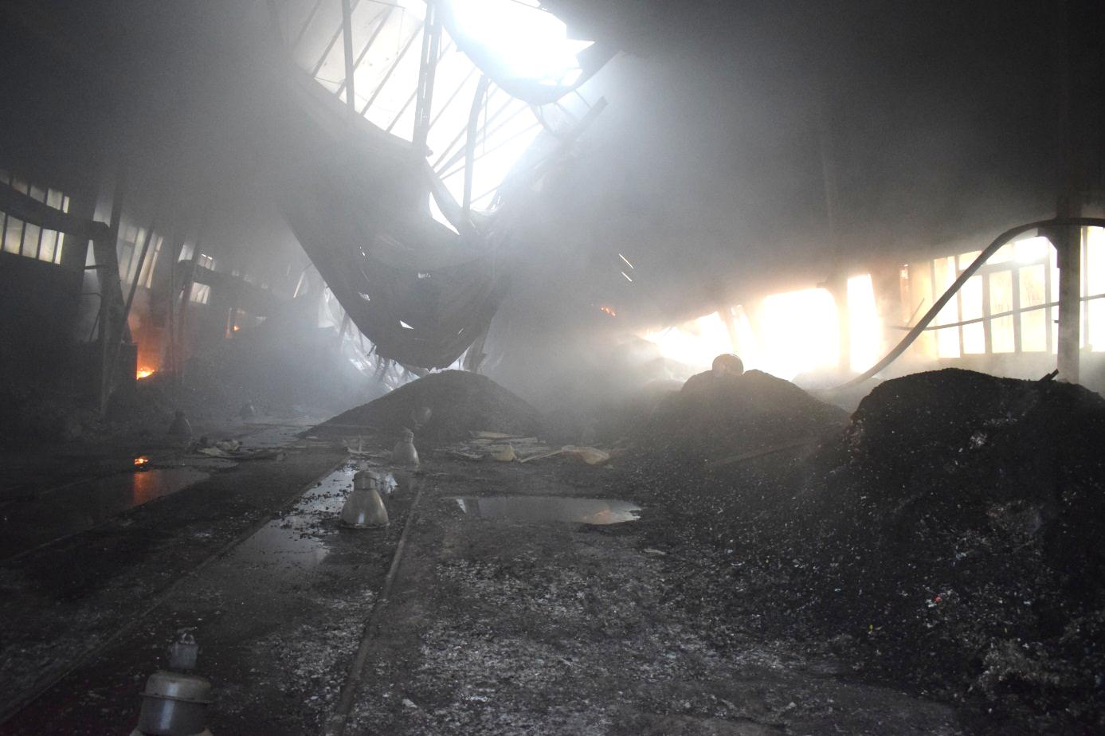

Slide 21
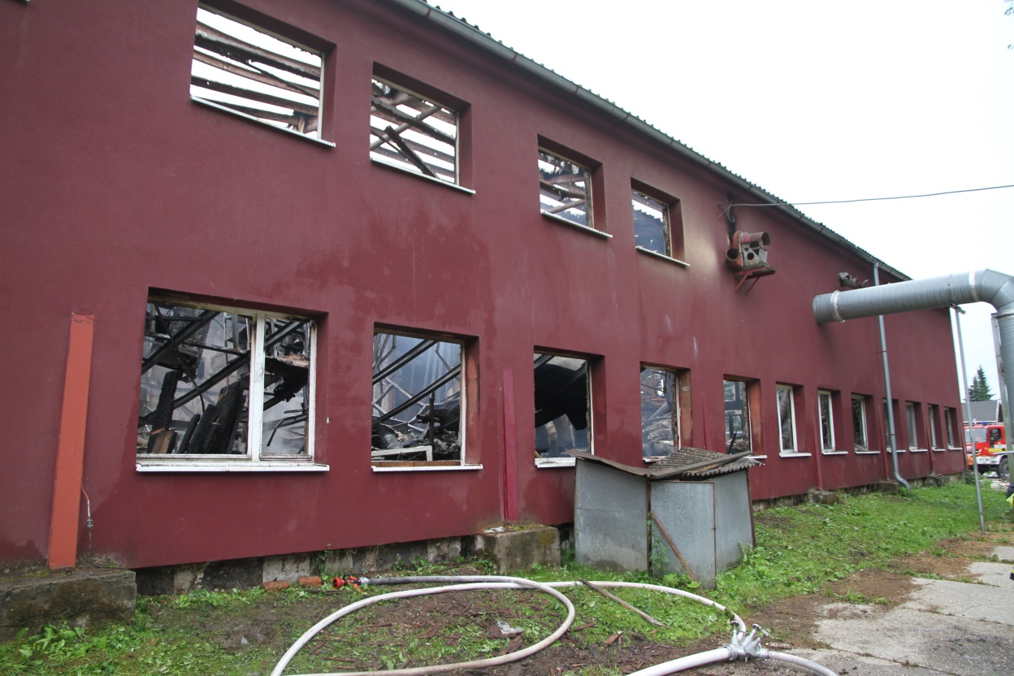
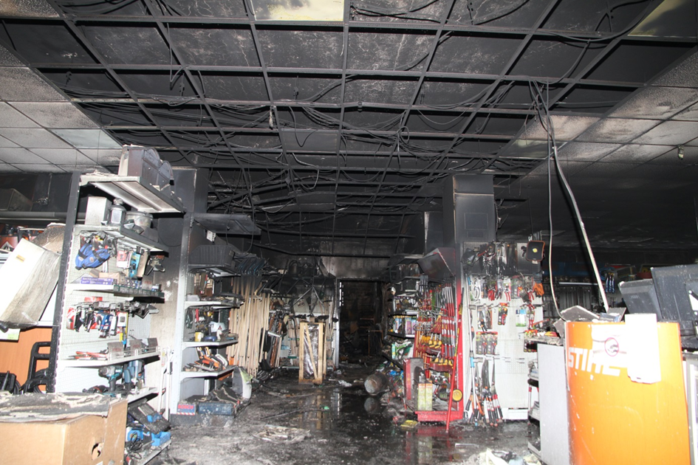
Požiare s najvyššou škodou v roku 2021
27. marca 2021 – Požiar predajne záhradnej techniky a uskladneného dreva vo Vranove nad Topľou škoda: 800 000 €
príčina vzniku: nezistená

Slide 22
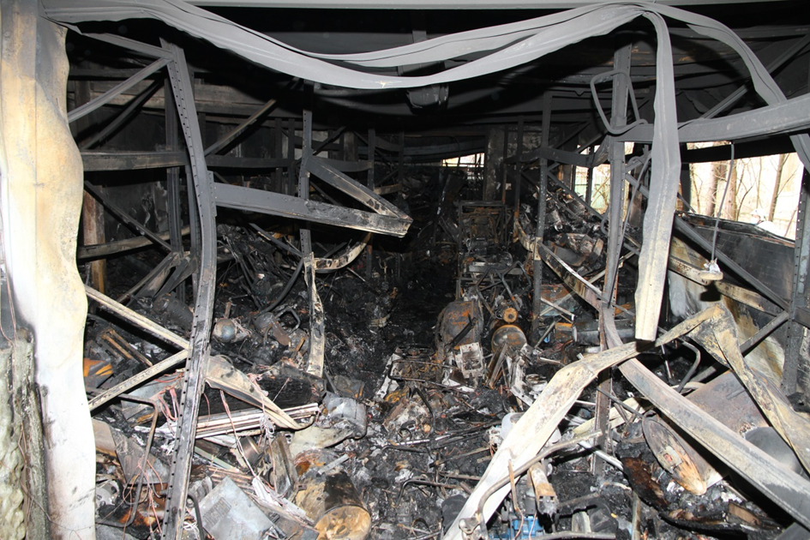

Slide 23
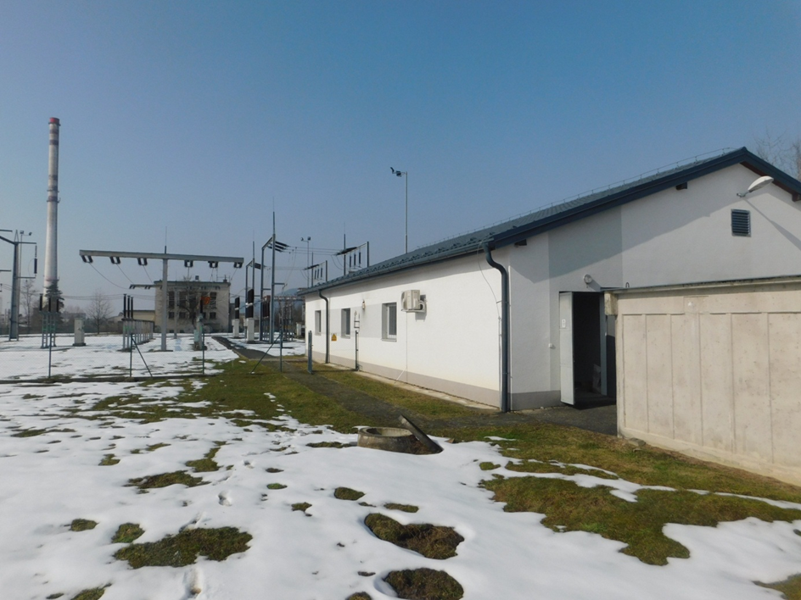
Požiare s najvyššou škodou v roku 2021
25. Februára 2021 – Požiar rozvodne 22 kV v elektrickej transformačnej stanici v Snine
škoda: 692 000 €
príčina: prevádzkovo-technická porucha

Slide 24
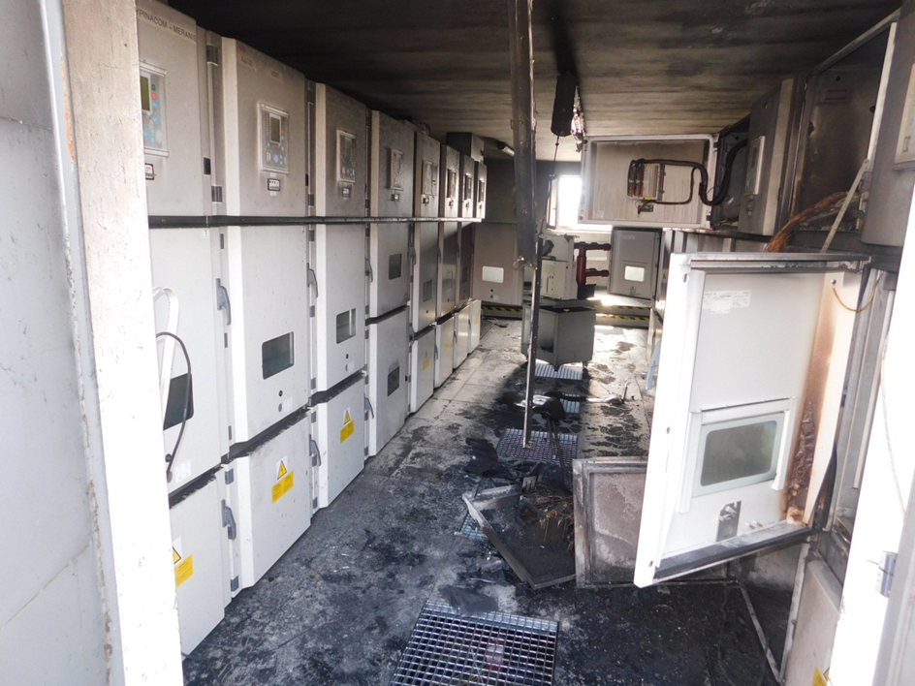

Slide 25
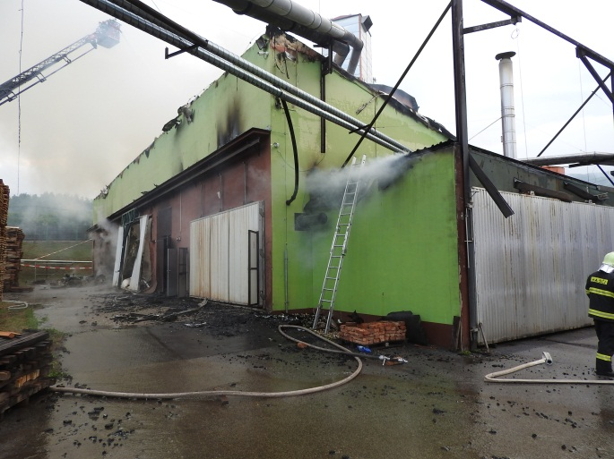
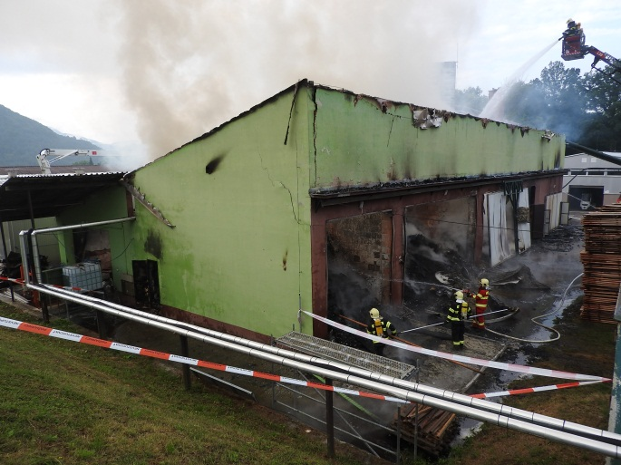
Požiare s najvyššou škodou v roku 2021
15. júla 2021 – Požiar sušiarne dreva v Starej Kremničke, okres Žiar nad Hronom
škoda: 631 000 € príčina: blesk

Slide 26
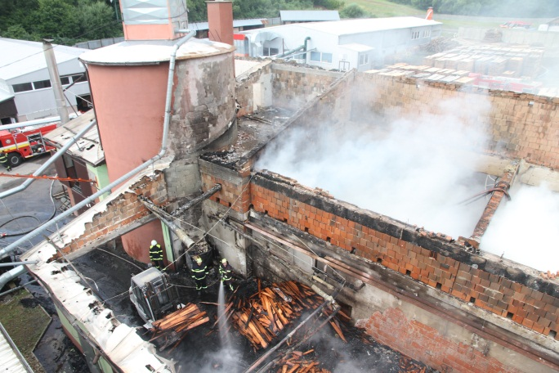

Slide 27
Požiare osobných motorových vozidiel v rokoch 2018 - 2021
Rok | Počet požiarov | Priame škody (€) | Usmrtené osoby | Zranené osoby
2018 | 811 | 4 226 190 | 2 | 11
2019 | 679 | 4 183 225 | 1 | 12
2020 | 717 | 4 283 285 | 3 | 15
2021 | 597 | 2 701 845 | 3 | 13

Slide 28
Zranené a usmrtené osoby pri požiaroch osobných motorových vozidiel v rokoch 2018 - 2021

Slide 29
Najviac požiarov osobných automobilov v roku 2021 vzniklo v okresoch:
Žilina (36 požiarov)
Nitra (22 požiarov)
Galanta (21 požiarov)
32 % požiarov osobných automobilov vzniklo v dôsledku iných prevádzkovo-technických porúch.
19 % požiarov osobných automobilov vzniklo úmyselným zapálením neznámou osobou.

Slide 30
Počet zranených a usmrtených detí pri požiaroch v rokoch 2011 - 2021

Slide 31
Požiare bytov a rodinných domov v rokoch 2019 - 2021
Rok | Priestor vzniku požiaru | Počet požiarov | Priame škody (€) | Usmrtené osoby | Zranené osoby
2019 | Byty | 460 | 4 955 890 | 13 | 89
 | Rodinné domy | 952 | 5 212 505 | 15 | 73
 | Spolu | 1412 | 10 168 395 | 28 | 162
2020 | Byty | 480 | 1 837 695 | 5 | 71
 | Rodinné domy | 1027 | 5 729 490 | 19 | 77
 | Spolu | 1507 | 7 567 185 | 24 | 148
2021 | Byty | 432 | 2 005 810 | 7 | 46
 | Rodinné domy | 1102 | 8 109 985 | 27 | 61
 | Spolu | 1853 | 10 115 795 | 34 | 107

Slide 32
Zranené a usmrtené osoby pri požiaroch bytových a rodinných domov v rokoch 2019 - 2021

Slide 33
Počet volaní na LTV 150 v roku 2021

Slide 34
Výjazdová činnosť SAHS v roku 2021

Slide 35
Výjazdová činnosť SAHS v roku 2021

Slide 36
Výjazdová činnosť DHZO v rokoch 2017 - 2021
DHZO vykonali v roku 2021 celkom 6 805 výjazdov (z toho 2 283 výjazdov uskutočnili v súčinnosti s HaZZ).

Slide 37
Obnova hasičskej techniky, výzbroje a výstroje príslušníkov HaZZ v roku 2021
V rámci obnovy hasičskej techniky, výzbroje a výstroje hasičov došlo v roku 2021 k uzatvoreniu niekoľkých kúpnych zmlúv, prostredníctvom ktorých bola zakúpená potrebná výbava pre príslušníkov HaZZ.

Slide 38
Obnova hasičskej techniky, výzbroje a výstroje príslušníkov HaZZ v roku 2021
Zásahové rukavice - 12 000 párov
Zásahový odev typ ťažký - 4 000 ks
VK CAS - T815-7 10x10 – 3 ks
Dezinfekčné prostriedky
Respirátor FFP3 - 154 080 ks
Systém priestorovej dezinfekcie + dezinfekčné prostriedky – 15 ks
Automat. ext. defibrilátor AED – 81 ks
Celotvárová panoramatická maska – 100 ks
Filter P3 k celotvárovým panoram.maskám - 18 720 ks
Protichemický ochranný oblek – 40 ks
Penidlo - 123 000 l
Špirálový vertikálny rukáv na evakuáciu osôb – 7 ks
Lezecký materiál

Slide 39
Obnova hasičskej techniky, výzbroje a výstroje príslušníkov HaZZ v roku 2021
Technické zhodnotenie hasič. plavidla
Požiarna zásahová hadica C 52 - 1 000 ks
Požiarna zásahová hadica D 25 - 1 000 ks
Ťahač návesov s usporiadaním náprav 6x4 – 3 ks
Kufríky pre zisť. príčin vzniku požiarov – 70 ks
Sorpčné prostriedky - 4 590 ks
Polokošeľa modrá s krátkym rukávom - 17 000 ks
Polokošeľa modrá s dlhým rukávom - 3 500 ks
Tričko biele – 934 ks
Obuv športová - 3 245 ks
Obuv pracovná - 1 000 ks

Slide 40
Obnova hasičskej techniky, výzbroje a výstroje príslušníkov HaZZ v roku 2021
Bunda trojštvrťová s odopínat. vložkou – 555 ks
Sako rovnošatové vzor 2 modré MUŽI – 1 659 ks
Sako rovnošatové vzor 2 modré ŽENY – 588 ks
Nohavice modré vzor 2 MUŽI – 1 659 ks
Nohavice modré vzor 2 ŽENY – 588 ks
Sukňa modrá – 588 ks

Slide 41
Obnova hasičskej techniky, výzbroje a výstroje príslušníkov HaZZ v roku 2021
Celková suma vynaložená na nákup uvedenej techniky, výzbroje a výstroje príslušníkov HaZZ predstavuje sumu 9 540 379,14 eur.

Slide 42
Požiarna prevencia
Činnosť na úseku požiarnej prevencie bola v značnej miere ovplyvnená pandémiou koronavírusu, nakoľko činnosť oddelení požiarnej prevencie je z väčšej miery založená na fyzickom kontakte s právnickými osobami, fyzickými osobami a fyzickými osobami – podnikateľmi. Táto skutočnosť sa prejavila vo všetkých sledovaných oblastiach.

Slide 43
Kontrolná činnosť za rok 2021
Komplexné protipožiarne kontroly
počet kontrol – 1 472
počet nedostatkov – 11 549
Tematické protipožiarne kontroly
počet kontrol – 1 245
počet nedostatkov - 4 081
Následné protipožiarne kontroly
počet kontrol – 1 984
počet nedostatkov 534
Celkovo v roku 2021
počet kontrol – 4 701
počet nedostatkov – 16 164

Slide 44
Najčastejšie zisťované nedostatky pri protipožiarnych kontrolách
Organizačné nedostatky:
neoznačené a neudržiavané trvale voľné únikové cesty, únikové východy a zásahové cesty;
uzamknutý únikový východ;
projektová dokumentácia protipožiarnej bezpečnosti stavby nie je v súlade so skutočným stavom;
neoznačenie únikových východov a smeru únikových ciest;
neumiestnená grafická časť požiarneho evakuačného plánu pri vstupe na podlažie;
neoznačenie únikových východov a smeru únikových ciest;
nevykonávanie preventívnych protipožiarnych prehliadok.

Slide 45
Najčastejšie zisťované nedostatky pri protipožiarnych kontrolách
Technické nedostatky:
neprístupný / čiastočne zatarasený prístup k stanovišťu prenosného hasiaceho prístroja;
obmedzený prístup k hadicovému vedeniu;
chýbajúca resp. nekompletná sprievodná dokumentácia požiarnych zariadení;
chýbajú tlakové skúšky požiarnych hadíc v nástenných hydrantoch s plochou hadicou;
neprístupný tlačidlový hlásič elektrickej požiarnej signalizácie;
nezabezpečenie kontroly a čistenia komínov a dymovodov v stanovených lehotách;
nedodržaná bezpečná vzdialenosť vykurovacieho telesa od horľavej stavebnej konštrukcie;
nefunkčné svietidlo núdzového osvetlenia.

Slide 46
Počet vykonaných protipožiarnych kontrol a zistených nedostatkov v rokoch 2014 – 2021

Slide 47
Posudzovanie projektovej dokumentácie za rok 2021
Územné konanie
počet stanovísk – 3 666
počet nedostatkov – 606
Stavebné konanie
počet stanovísk – 13 518
počet nedostatkov – 4 809
Kolaudačné konanie
počet stanovísk – 6 842
počet nedostatkov – 3 023
Celkovo v roku 2021
počet stanovísk – 24 026
počet nedostatkov – 8 438

Slide 48
Najčastejšie zisťované nedostatky pri posudzovaní dokumentácie stavieb
nesprávne stanovenie požiarnej výšky stavby;
nesprávne stanovenie požiarneho rizika;
nesprávne určený konštrukčný celok;
nesprávne určená obsadenosť objektu osobami;
nesprávne stanovenie požiarne resp. nepožiarne podlažia;
nesprávne určené parametre únikových ciest (dĺžka, šírka);
nestanovenie odstupných vzdialeností od existujúcich stavieb;
nezakreslenie pravdepodobných odstupových vzdialeností, zdrojov vody a odberných miest, príjazdových komunikácií a nástupných plôch;
neúplnosť predloženej projektovej dokumentácie na posúdenie.

Slide 49
Konania podľa stavebného zákona (územné, stavebné, kolaudačné)

Slide 50
Hlavné zameranie kontrolnej činnosti v roku 2021
V súvislosti s ročným plánom Prezídia HaZZ na rok 2021 boli vykonané protipožiarne kontroly zamerané na stavby podliehajúce pod odvetvie ekonomických činností „školstvo.“
Kontrolná činnosť v zmysle hlavného zamerania pre oblasť školstva sa vykonávala v rokoch 2019 – 2021.
V sledovanom období bolo vykonaných celkom 2 299 protipožiarnych kontrol v rámci ktorých bolo zistených 7 642 organizačných a 8 646 technických nedostatkov.

Slide 51
Hlavné zameranie kontrolnej činnosti v roku 2021
Najčastejšie zisťované nedostatky v odvetví „školstvo“:
nedostatky súvisiace s vedením a aktualizáciou dokumentácie o ochrane pred požiarmi;
neúplné alebo nedostatočné označenie únikových ciest;
nedostatky súvisiace so školením o ochrane pred požiarmi;
neoznačené stanovištia hasiacich prístrojov;
chýbajúce komponenty v hydrantových skrinkách;
neoznačenie hydrantov;
nedostatky s prevádzkovaním prenosných hasiacich prístrojov.

Slide 52
Ďakujeme za pozornosť!

